Slide 1
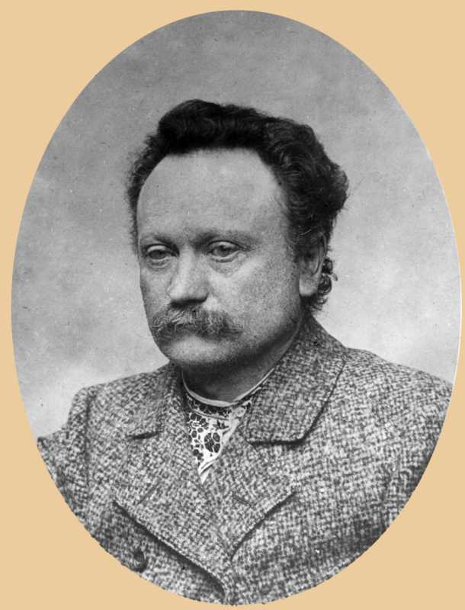
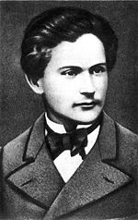
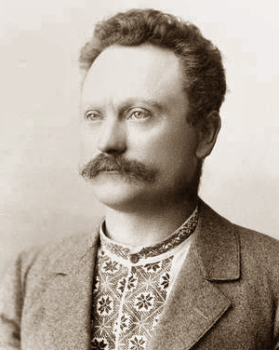
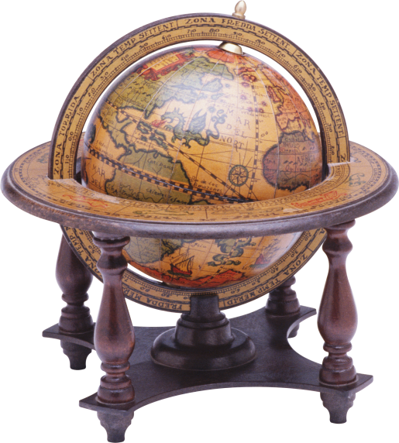
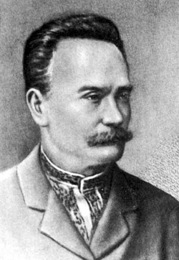
Життя Івана франка на карті

Slide 2
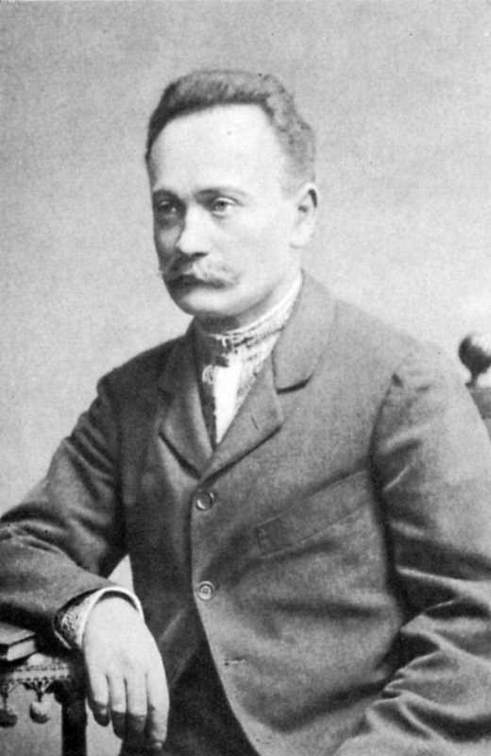
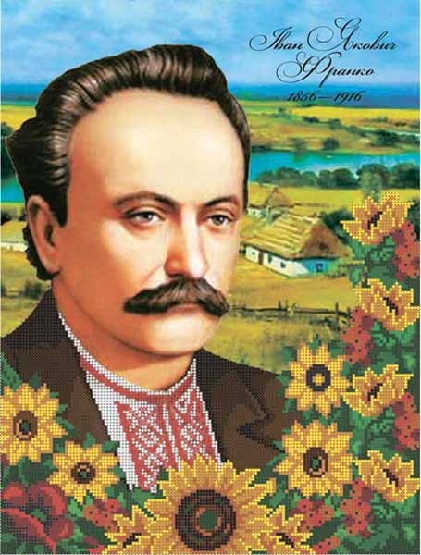
ІВАН ЯКОВИЧ ФРАНКО
український письменник, поет, публіцист, перекладач, учений, громадський і політичний діяч. Доктор філософії (1893), дійсний член Наукового товариства імені Шевченка (1899), почесний доктор Харківського університету (1906).

Slide 3
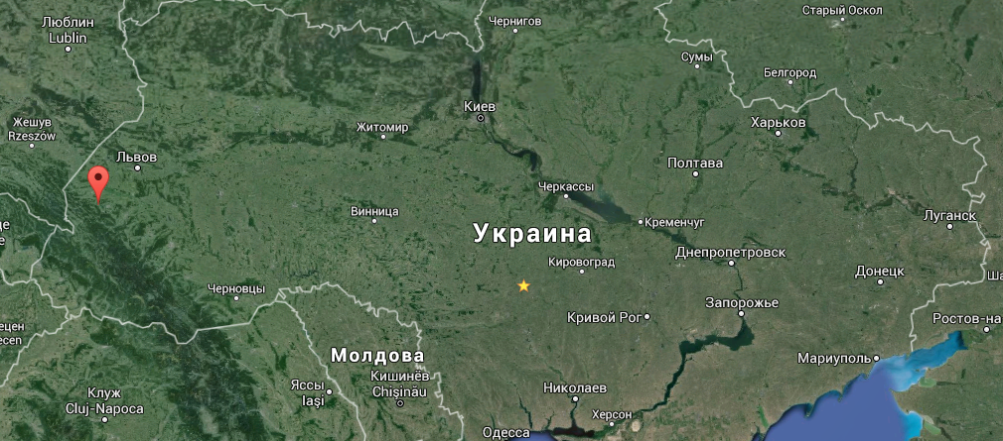
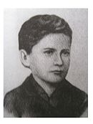
ДИТИНСТВО ФРАНКА
Місце народження
Іван Франко народився 27 серпня 1856 року в селі Нагуєвичі Дрогобицького повіту у Східній Галичині, поблизу Борислава, в родині заможного селянина-коваля Якова Франка. Саме у цих краях пройшло дитинство поета.

Slide 4
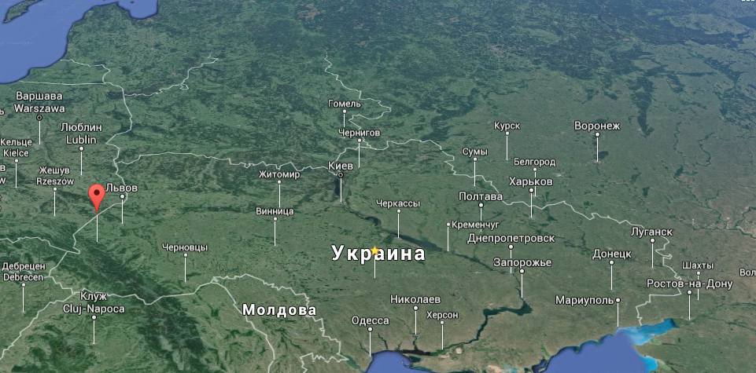
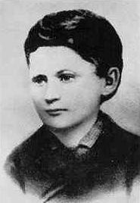
ДИТИНСТВО ФРАНКА
село, де навчався Франко
Навчався спочатку в школі села Ясениця-Сільна (1862—1864), потім у так званій нормальній школі при василіянському монастирі Дрогобича (1864—1867).

Slide 5
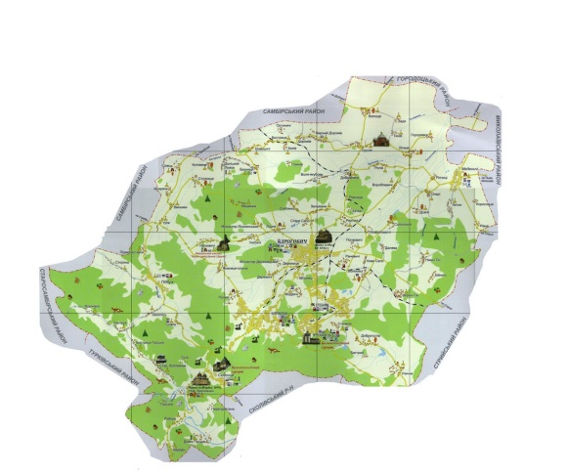
Подальше життя
У 1867 після закінчення нормальної школи отців василіян у Дрогобичі вступив до Дрогобицької державної гімназії імені Франца Йосифа I. І. Франко писав про своїх учителів із гімназії у творах «Спомини — із моїх гімназійних часів», оповіданні «Гірчичне зерно» та інших. Згадує І. Франко о. О. Торонського, К. Охримовича, Е. Турчинського, Ю. Турчинського, Е. Міхонського та І. Верхратського.

Slide 6
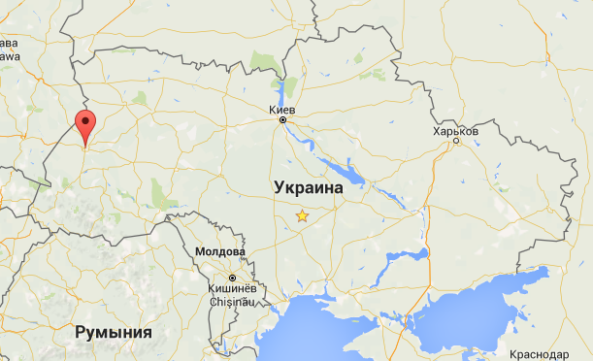
ПЕРШИЙ ПЕРІОД ТВОРЧОСТІ
Перший період творчості Франка визначають його політичні поезії, своєрідні народні гімни: «Каменярі» (1878), «Вічний революціонер» (1880), «Не пора…» (1880) та ін., повісті Boa constrictor (1881), «Борислав сміється» (1881), «Захар Беркут» (1882), низка літературознавчих, публіцистичних статей.
Львів – місце початку творчості поета

Slide 7
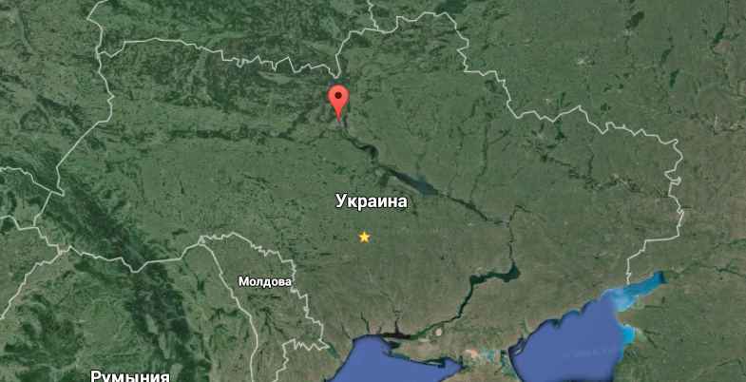
ТВОРЧІ ПОДОРОЖІ
Київ 1885 і 1886 роки
1881 року Франко став співвидавцем часопису «Сьвіт», після закриття (1882) якого працював у редакції часопису «Зоря», газеті «Діло» (1883—1885). Зневірившись у співпраці з галицькими народовцями, Франко спільно з діячами «Старої Громади» пробував заснувати власний незалежний орган («Поступ»). З цією метою двічі їздив до Києва — 1885 і 1886 року, зустрічався з громадсько-культурними діячами.

Slide 8
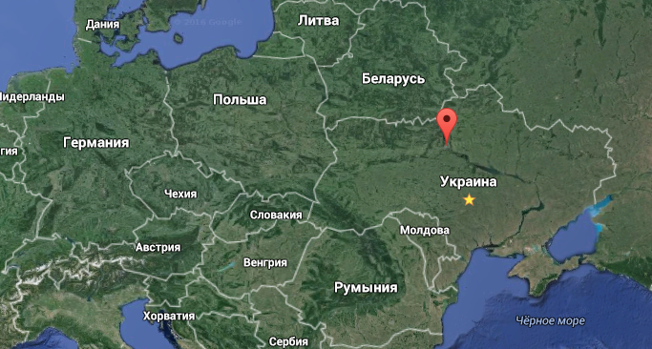
ОСВІТА
1
2
Чернівецький університет
Віденський університет
Задля наступного захисту докторату Франко один семестр провчився у Чернівецькому університеті, де викладав Смаль-Стоцький. Відтак Іван Франко поїхав до Віденського університету, де з відомим професором-славістом Ватрославом Ягичем узгодив тему докторату: «Варлаам і Йоасаф — старохристиянський духовний роман і його літературна історія», а також здав кандидатські іспити.

Slide 9
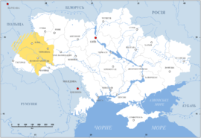
ГАЛИЧИНА
Більшу частину життя Франко провів на Галичині, написав саме там багато творів, і саме це місце стало його творчим краєм

Slide 10
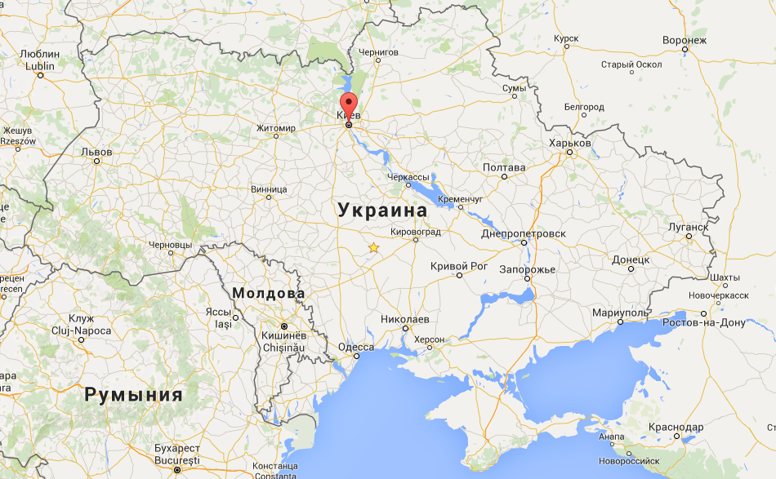
ГЕОГРАФІЧНІ ОБ'ЄКТИ
На його честь 1962 року місто Станіслав було перейменовано в Івано-Франківськ, а також селище міського типу Янів було перейменовано в Івано-Франкове.
Також на вшанування Івана Франка названо вулиці та площі у багатьох містах України (зокрема, вулиці в Івано-Франківську, Києві, Львові, Тернополі, Черкасах, Хмельницькому, площа у Львові) та кількох населених пунктах Росії (Москва, Липецьк, Перм, Тула, Чебоксари), Казахстану й Канади.
Станіслав
Івано-Франківськ

Slide 11
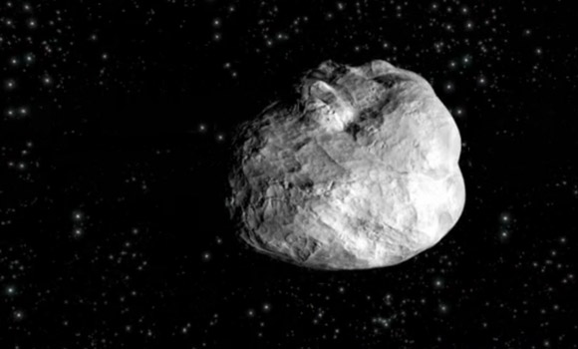
НА ЙОГО ЧЕСТЬ НАЗВАНО АСТЕРОЇД 2428 КАМЕНЯР.

Slide 12
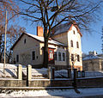
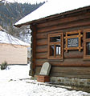

МУЗЕЇ
Музей у селі Лолин
Будинок Івана Франка у Львові.
Музей у селі Криворівня

Slide 13
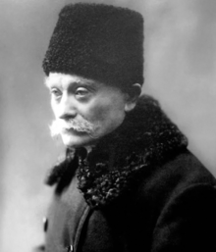
ОСТАННІ РОКИ ЖИТТЯ
Помер Іван Франко в 1916 році у Києві, але був похоронений у Львові
Місце смерті
Місце похоронення

Slide 14
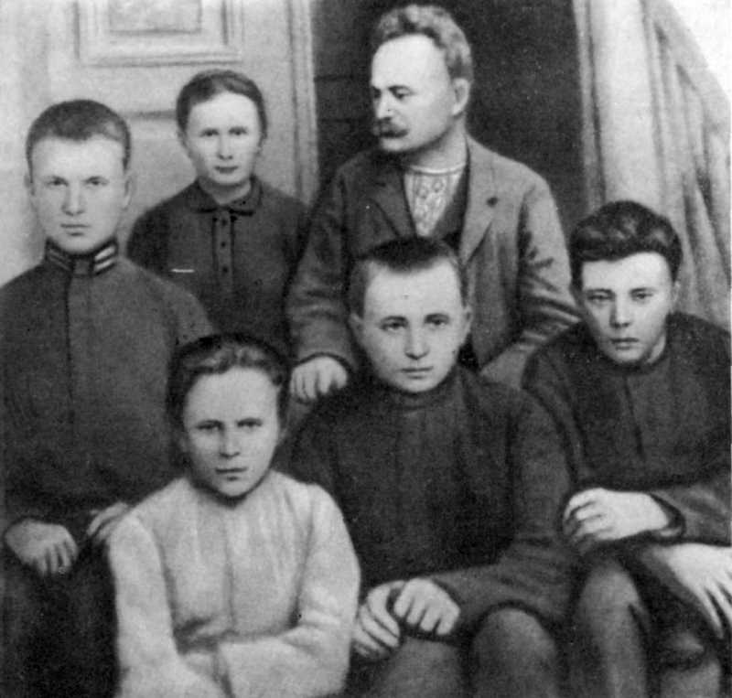
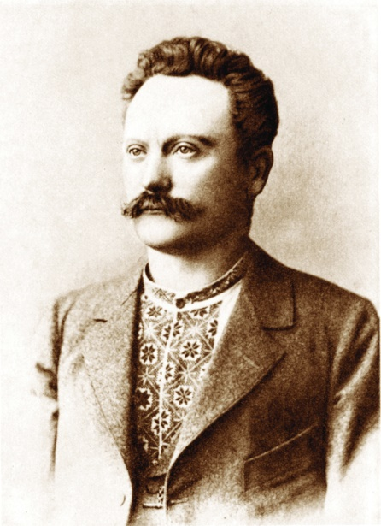
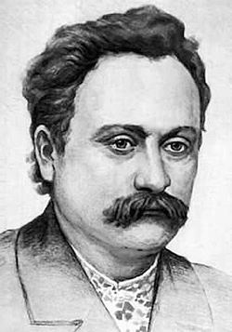
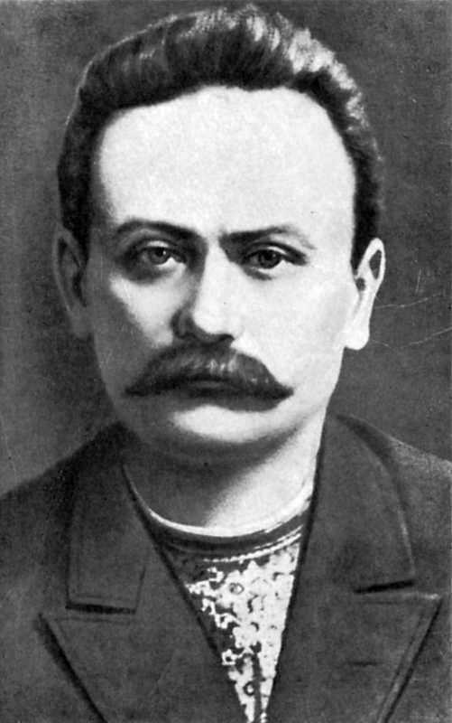
ДЯКУЮ ЗА УВАГУ

